Slide 1
Sinh học 8
CHƯƠNG VI TRAO ĐỔI CHẤT
VÀ NĂNG LƯỢNG
Bài 31
TRAO ĐỔI CHẤT

Slide 2
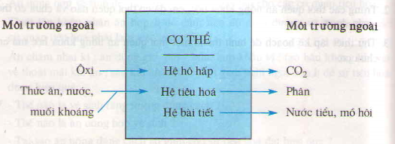
Bài 31. Trao đổi chất
I. Trao đổi chất giữa cơ thể và môi trường ngoài
Hình. Sơ đồ trao đổi chất giữa cơ thể với môi trường

Slide 3
Bài 31. Trao đổi chất
I. Trao đổi chất giữa cơ thể và môi trường ngoài
Môi trường ngoài cung cấp cho cơ thể thức ăn, nước uống muối khoáng thông qua hệ tiêu hoá, hệ hô hấp đồng thời tiếp nhận chất cặn bã, sản phẩm phân huỷ, CO₂ từ cơ thể thải ra.

Slide 4
Bài 31. Trao đổi chất
II. Trao đổi chất giữa tế bào và môi trường trong
Chất dinh dưỡng và oxi được tế bào sử dụng cho các hoạt động sống, đồng thời các sản phẩm phân hủy đưa đến các cơ quan thải ra ngoài.
Sự trao đổi chất ở tế bào thông qua môi trường trong.

Slide 5
Bài 31. Trao đổi chất
III. Mối quan hệ giữa trao đổi chất ở cấp độ cơ thể với trao đổi chất ở cấp độ tế bào
Trao đổi chất ở hai cấp độ có liên quan mật thiết với nhau, đảm bảo cho cơ thể tồn tại và phát triển.

